Slide 1


Slide 2
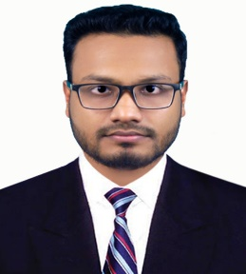
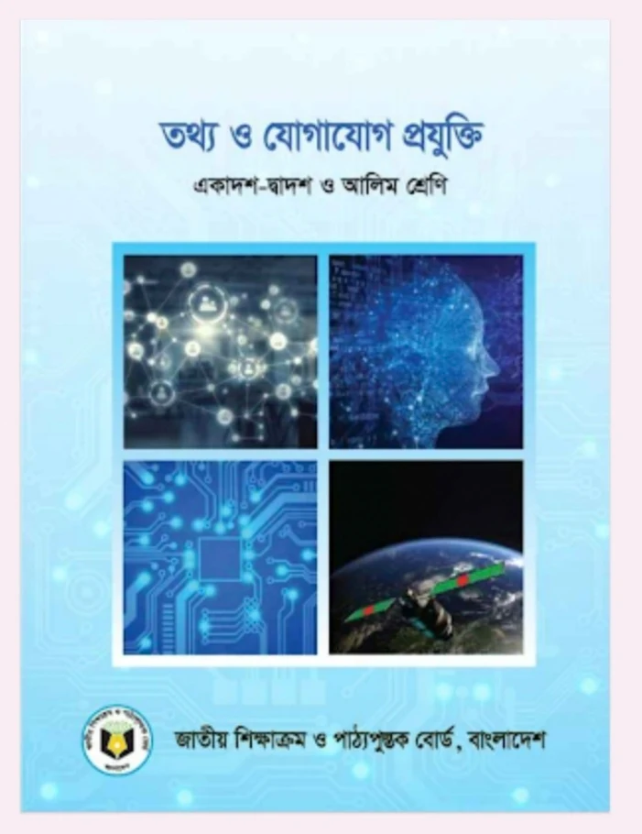
পরিচিতি
মশিউর রহমান ভুইয়া
প্রভাষক (তথ্য ও যোগাযোগ প্রযুক্তি)
ওয়াহেদপুর ইসলামিয়া আলিম মাদ্রাসা
দেবিদ্বার, কুমিল্লা
moshiurrahman2343@gmail.com
বিষয়ঃ তথ্য ও যোগাযোগ প্রযুক্তি
শ্রেণিঃ একাদশ-দ্বাদশ
অধ্যায়ঃ ১ম
পাঠঃ ভার্চুয়াল রিয়েলিটি

Slide 3
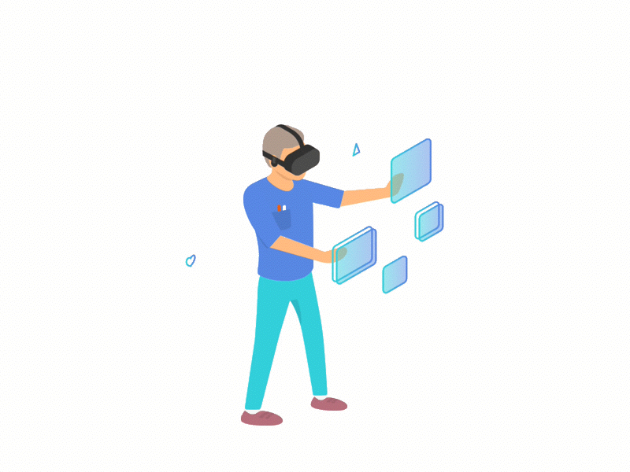
উপরের ছবিতে কি দেখছ?

Slide 4
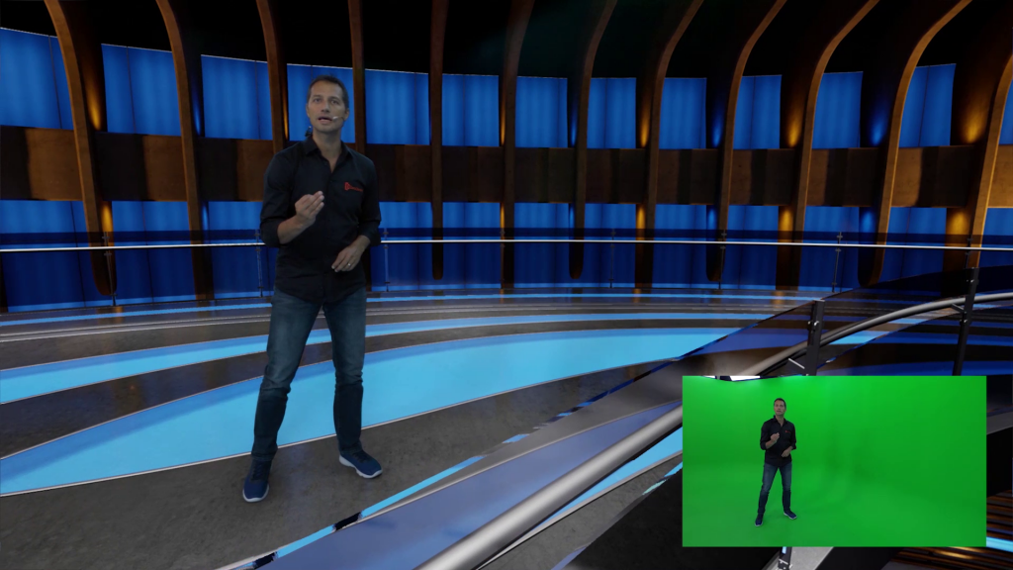
আজকের পাঠের বিষয়ঃ
ভার্চুয়াল রিয়েলিটি

Slide 5
শিখনফল
এই পাঠ শেষে শিক্ষার্থীরা…
ভার্চুয়াল রিয়েলিটি কি বলতে পারবে;
ভার্চুয়াল রিয়েলিটির উপাদান সম্পর্কে জানতে পারবে;
ভার্চুয়াল রিয়েলিটির ব্যবহার ক্ষেত্র গুলো বর্ণনা করতে পারবে;
ভার্চুয়াল রিয়েলিটি এর সুবিধা ও অসুবিধা গুলো বিশ্লেষণ করতে পারবে।

Slide 6
Virtual Reality তে ত্রিমাতৃক (3D) ছবি তৈরি করা হয়।
ভার্চুয়াল রিয়েলিটি
Virtual শব্দের অর্থ হলো “কাল্পনিক” এবং Reality শব্দের অর্থ হলো “বাস্তবতা”। ভার্চুয়াল রিয়েলিটিকে সহজ ভাষায় বলা যায় কাল্পনিক বাস্তবতা।
প্রকৃতপক্ষে বাস্তব নয় কিন্তু বাস্তবের চেতনা উদ্রেকারী বিজ্ঞান নির্ভর কল্পনাকে ভার্চুয়াল রিয়েলিটি বলে।
ভার্চুয়াল রিয়েলিটিতে ব্যবহৃত সফটওয়্যার গুলো হলো- Vizard, VRToolKit, 3D Studio Max, Maya ইত্যাদি।

Slide 7
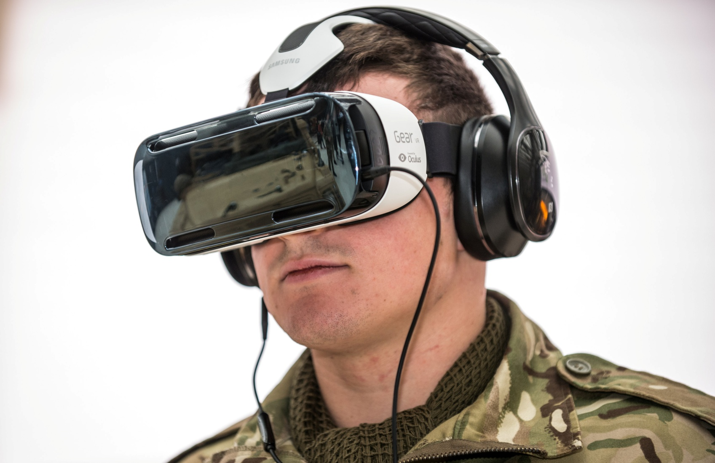
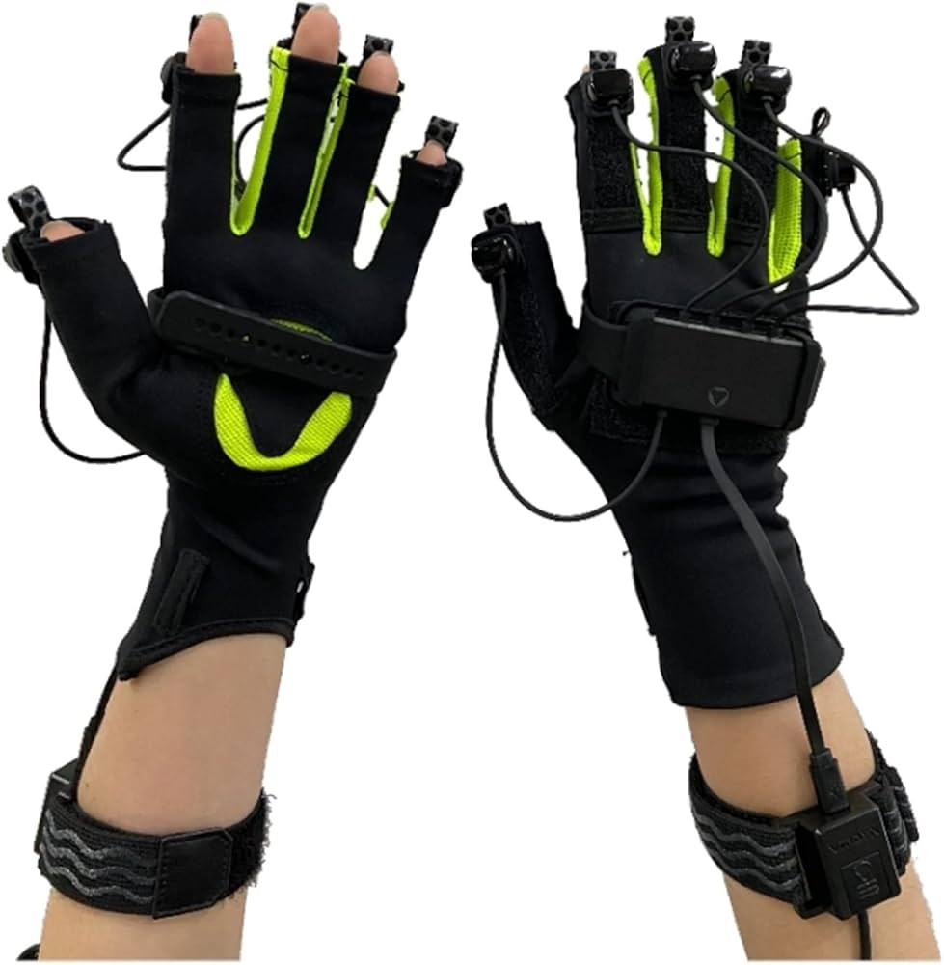
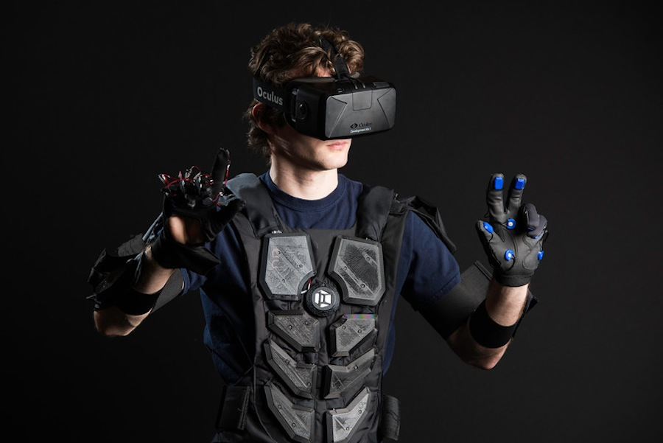
ভার্চুয়াল রিয়েলিটির উপাদানসমূহ
হেড মাউন্টেড ডিসপ্লে
হ্যান্ড মাউন্টেড ডিসপ্লে
একটি পূর্ণাঙ্গ বডি সু্ইট

Slide 8
একক কাজ
ভার্চুয়াল রিয়েলিটি কি?
ভার্চুয়াল রিয়েলিটিতে কি কি উপকরণ ব্যবহার করা হয়?

Slide 9
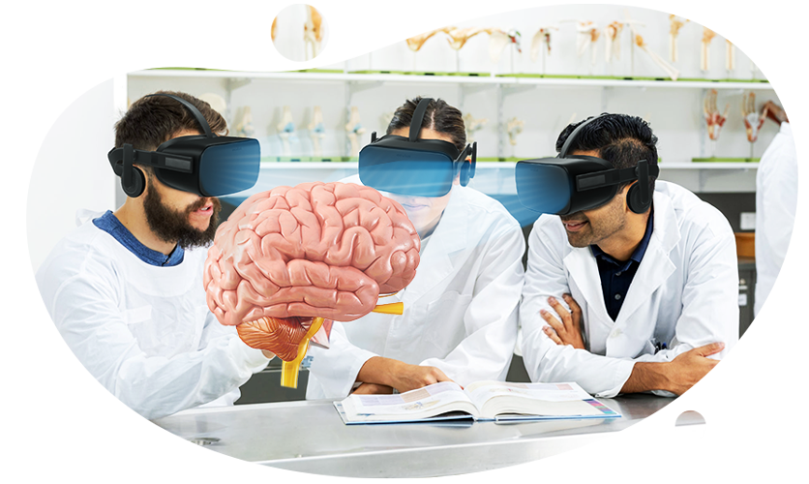
প্রাত্যহিক জীবনে ভার্চুয়াল রিয়েলিটির ইতিবাচক প্রভাব
চিকিৎসাক্ষেত্রেঃ জটিল সব অপারেশন, অঙ্গ-প্রত্যঙ্গের ক্ষুদ্রাতিক্ষুদ্র বিষয়গুলোর গঠন ও কার্য পর্যালোচনা, ডিএনএ পর্যালোচনা প্রভৃতি সম্পর্কে ভার্চুয়াল রিয়েলিটির কল্যাণে ব্যাপকভাবে জানা ও গবেষণা চালানো সম্ভব। স্বয়ংক্রিয় স্পর্শ ইন্টারফেস ব্যবহারকারীকে কল্পনার বস্তুকে অনুভূতি দেয়।

Slide 10
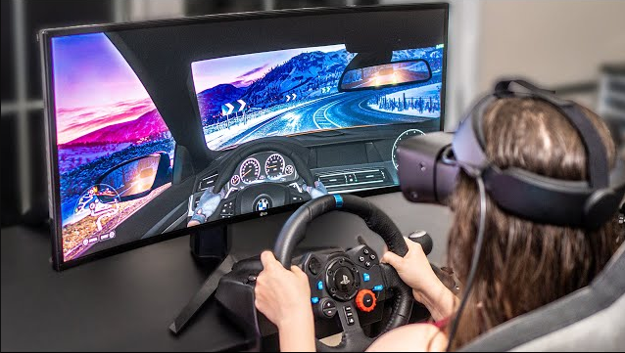
প্রাত্যহিক জীবনে ভার্চুয়াল রিয়েলিটির ইতিবাচক প্রভাব
কার ড্রাইভিং প্রশিক্ষণেঃ ভার্চুয়াল রিয়েলিটির মাধ্যমে একজন প্রশিক্ষণার্থী বাস্তবের মত গাড়ি চালিয়ে খুব সহজেই বাস্তবে গাড়ি চালানোর দক্ষতা অর্জন করতে পারে। এর ফলে এক জন প্রশিক্ষণার্থী কোনো দুর্ঘটনা ছাড়াই গাড়ি চালানো শিখতে পারে।

Slide 11
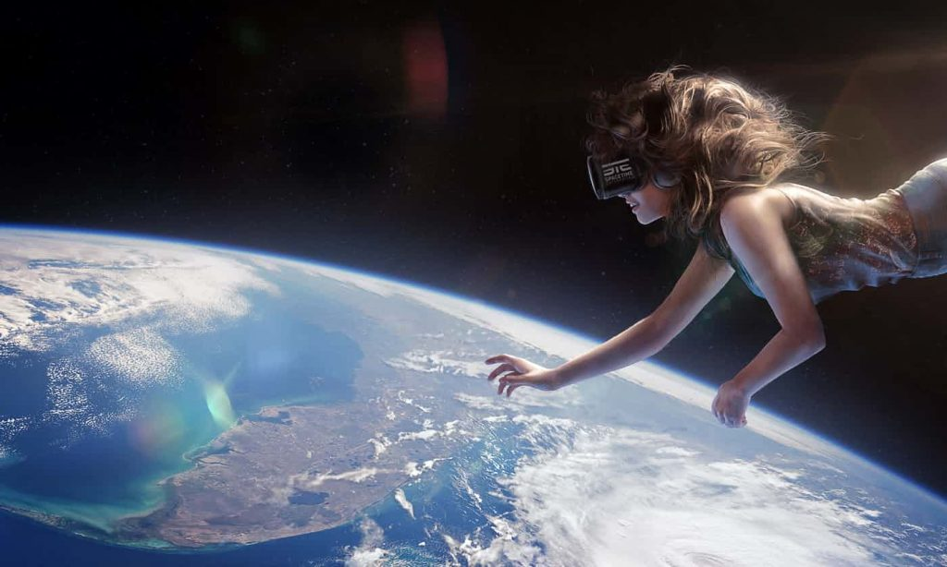
প্রাত্যহিক জীবনে ভার্চুয়াল রিয়েলিটির ইতিবাচক প্রভাব
মহাশূন্য অভিযান প্রশিক্ষণেঃ নভোযান পরিচালনার প্রশিক্ষণের জন্য যাবতীয় খুঁটিনাটি বিষয়গুলো শেখানো হয় ভার্চুয়াল রিয়েলিটির মাধ্যমে। যার মাধ্যমে পৃথিবীতে বসেই কাল্পনিক পরিবেশে মহাকাশে গবেষণা পরিচালনার বিষয়গুলো এবং মহাশূন্যে খাপ খাওয়ানোর মতো বিষয়গুলো পূর্বেই প্রশিক্ষণ নিতে পারেন নভোচারীরা।

Slide 12
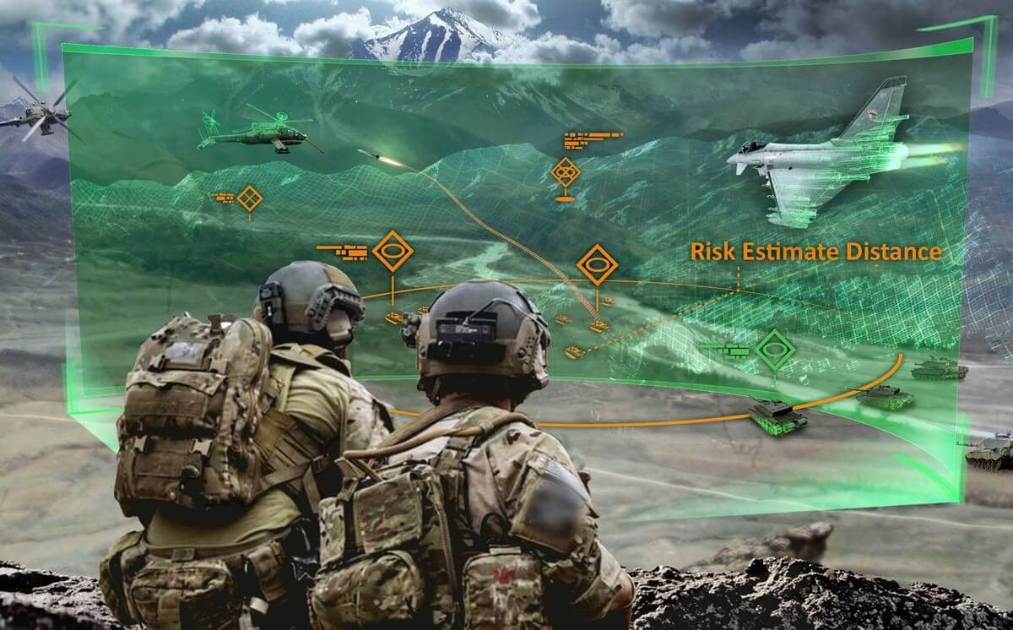
প্রাত্যহিক জীবনে ভার্চুয়াল রিয়েলিটির ইতিবাচক প্রভাব
সামরিক বাহিনীতেঃ ভার্চুয়াল রিয়েলিটির মাধ্যমে যুদ্ধের মতো পরিবেশ তৈরি করে সৈনিকদের প্রশিক্ষণ দেওয়া হয়। অত্যাধুনিক অনেক যুদ্ধাস্ত্র সঠিকভাবে ব্যবহার, শত্রুর অবস্থান নির্ণয় ইত্যাদি কাজে বর্তমানে অনেক দেশের সশস্ত্র বাহিনীতে ভার্চুয়াল রিয়েলিটি ব্যবহার করা হচ্ছে।

Slide 13
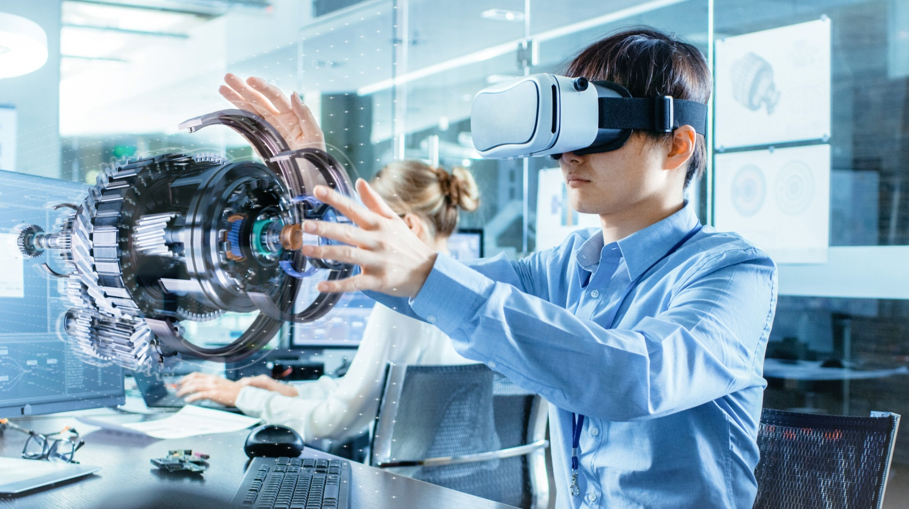
প্রাত্যহিক জীবনে ভার্চুয়াল রিয়েলিটির ইতিবাচক প্রভাব
ব্যবসা-বাণিজ্যঃ নতুন কর্মচারীদের প্রশিক্ষণ, কোন প্রোডাক্টের প্রদর্শন, কম মূল্য কোন প্রোডাক্ট ডেভেলপমেন্ট ইত্যাদি জন্য ভার্চুয়াল রিয়েলিটি ব্যবহার করা হচ্ছে।

Slide 14
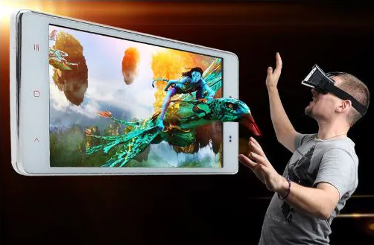
প্রাত্যহিক জীবনে ভার্চুয়াল রিয়েলিটির ইতিবাচক প্রভাব
বিনোদন ও মিডিয়াক্ষেত্রেঃ ভার্চুয়াল রিয়েলিটি চলচ্চিত্র এবং টেলিভিশনের প্রোগ্রামে নতুন বৈশিষ্ট্য দিয়েছে। ভার্চুয়াল রিয়েলিটি ব্যবহার করেছে এমন কিছু চলচ্চিত্র হলো The Matrix, Vanilla sky, Wonderland, Assassins Creed, Torn ইত্যাদি।

Slide 15
দলগত কাজ
দৈনন্দিন জীবনে ভার্চুয়াল রিয়েলিটির ৫টি ব্যবহার লিখো।

Slide 16
ভার্চুয়াল রিয়েলিটির নেতিবাচক প্রভাব
কল্পনার জগতে বিচরণঃ ভার্চুয়াল রিয়েলিটির মাধ্যমে মানুষ তার কল্পনার রাজ্যে ইচ্ছেমত বিচরণ করতে পারবে। ফলে দেখা যাবে মানুষ বেশিরভাগ সময় কাটাবে কল্পনার জগতে এবং খুব কম সময় থাকবে বাস্তব জগতে।
ব্যয়বহুলঃ ভার্চুয়াল রিয়েলিটি সরঞ্জামাদির দাম অনেক বেশি হওয়ার কারণে এটি সর্বসাধারণের জন্য ব্যবহার করা হয়ে ওঠে না।
স্বাস্থ্যের জন্য ক্ষতিকরঃ এ প্রযুক্তির ব্যবহারের ফলে রয়েছে স্বাস্থ্যঝুঁকি। এটি মানুষের দৃষ্টিশক্তি ও শ্রবণশক্তি এর ব্যাপক ক্ষতিসাধন করে।
মনুষ্যত্বহীনতাঃ ভার্চুয়াল রিয়েলিটি ব্যবহারের ফলে মানুষ বাস্তবিকের চেয়ে ভালো পরিবেশ ও মনের মতো সঙ্গী খুঁজে পাবে। যার ফলে মানুষের মাঝে পারস্পরিক বন্ধুত্ব ও মনুষত্বহীনতা বেড়ে যাবে। যার ফলে ক্রমেই মানবসমাজ বিলুপ্ত হতে থাকবে।

Slide 17
প্রশ্নঃ ১। কোনটি ভার্চুয়াল রিয়েলিটিতে ব্যবহৃত হয়?
মূল্যায়ন
ক) ত্রিমাত্রিক সিমুলেশন খ) দ্বিমাত্রিক সিমুলেশন
গ) হ্যান্ড জিওমেট্রি ঘ) বায়োলজিক্যাল ডাটা
প্রশ্নঃ ২। ভার্চুয়াল রিয়েলিটির মাধ্যমে নিরাপদে কোন কাজটি করা সম্ভব?
মহাশুন্য অভিযান
সেনাবাহিনীতে যুদ্ধ প্রশিক্ষণ
পরিবেশ সুরক্ষা
নিচের কোনটি সঠিক?
ক) i ও ii খ) i ও iii গ) ii ও iii ঘ) i, ii ও iii

Slide 18
জোড়ায় কাজ
উদ্দীপকটি পড় এবং প্রশ্নের উত্তর দাওঃ
ডাঃ রাজিব মেডিকেল কলেজের ব্যবহারিক ক্লাসে রোগী ছাড়াই বিশেষ প্রযুক্তির মাধ্যমে হার্টের অপারেশনের অভিজ্ঞতা লাভ করেন| তিনি লং টেনিস খেলতে গিয়ে লক্ষ্য করলেন অন্যান্য বলের তুলনায় এ বলের স্থায়িত্ব অনেক বেশি|
প্রশ্নঃ ব্যবহারিক ক্লাসে ব্যবহৃত প্রযুক্তিটি দক্ষ জনবল ˆতরিতে কোনো ভূমিকা রাখবে কী? বিশ্লেষণপূর্বক মতামত দাও|

Slide 19
Thanks

